Slide 1
计算属性与侦听器
《 前端开发学习手册 》
第 05 节
Notes:
封面

Slide 2
概述
computed：计算属性
watch：侦听器（监听器）
Notes:
封面

Slide 3
计算属性
data属性和computed属性定义的值都可以直接绑定在表达式中。如果某些值需要通过计算才能得到，那使用计算属性就再合适不过了
name = firstName + lastName
Notes:
封面

Slide 4
购物清单
总价 = 单价 * 数量 * 打折
Notes:
封面

Slide 5
侦听器示例
侦听一个属性的变化
Notes:
封面

Slide 6
计算属性与侦听器对比
一个值的改变，会影响多个值（或处理多件事），使用侦听器。（为了观察一个值）
多个值的改变，为了得到一个结果，使用计算属性。（为了得到一个值）
实际开发中，大部分问题都可以用computed解决。
Notes:
封面

Slide 7
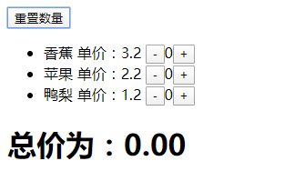
课后练习
制作一个购物车效果，使用计算属性计算总价。
Notes:
封面

